Slide 1
Мониторинг решений органов исполнительной власти субъектов Российской Федерации в области государственного регулирования тарифов
Александр Позябин
Начальник отдела организации и обеспечения контроля в регулируемых сферах деятельности
Контрольно-ревизионного управления
Федеральной службы по тарифам

Slide 2
Вопросы
Цели и задачи проведения мониторинга
Порядок проведения мониторинга
Типовые нарушения законодательства
Меры реагирования
Результаты проведения мониторинга

Slide 3
Задачи ФСТ России в области контроля
обеспечение баланса интересов потребителей и производителей товаров (работ, услуг) в области регулируемого ценообразования
защита потребителей от необоснованного и монопольного повышения цен
повышение прозрачности деятельности регулируемых организаций
повышение эффективности инфраструктурных секторов экономики
создание условий для макроэкономической стабильности экономики в целом

Slide 4
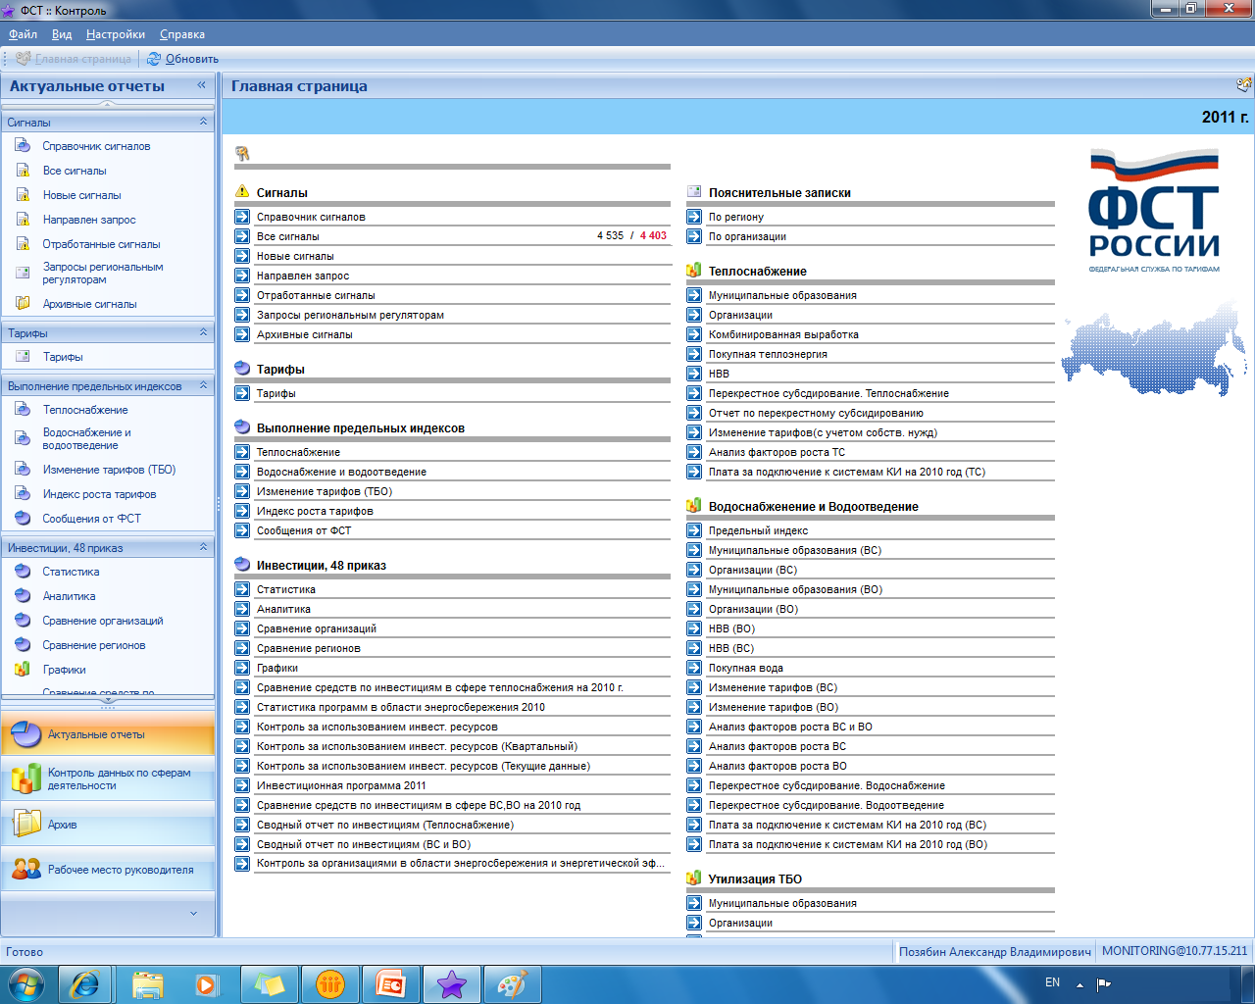
Мониторинг решений принимаемых регулирующими органами
МОНИТОРИНГ
(от лат. monitor —
напоминающий,
надзирающий) —
непрерывное наблюдение.
Автоматический:
ЕИАС Контроль.
Функциональный:
Анализ решений,
представляемых органами
регулирования.

Slide 5
МОНИТОРИНГ ЦЕН (ТАРИФОВ) В СФЕРАХ ЭЛЕКТРОЭНЕРГЕТИКИ, ТЕПЛОСНАБЖЕНИЯ, ВОДОСНАБЖЕНИЯ И ВОДООТВЕДЕНИЯ, В КОММУНАЛЬНОМ КОМПЛЕКСЕ ЗА 2013 Г.

Slide 6
Типовые нарушения законодательства Российской Федерации при принятии решений об установлении тарифов на электрическую энергию
Тариф, установлен не в рамках предельных уровней тарифов, утвержденных ФСТ России.
Установлен тариф на электрическую энергию в субъекте Российской Федерации, объединенном в ценовые зоны оптового рынка (не для населения).
Некорректно применен понижающий коэффициент 0,7.
Тариф на электрическую энергию для группы «бюджетные потребители» отличается от тарифа для группы потребителей «прочие потребители».
Нарушена форма принятия решений органами исполнительной власти субъектов Российской Федерации.
Выделены группы потребителей электрической энергии, не предусмотренные законодательством Российской Федерации.
Отсутствует дифференциация тарифа по двум/ трем зонам суток, либо некорректно проведена дифференциация.

Slide 7
Типовые нарушения законодательства Российской Федерации при принятии решений об установлении тарифов на услуги по передаче электрической энергии
Тариф, установлен на уровне ниже предельного минимального уровня тарифов, утвержденных ФСТ России.
Не определена пара сетевых организаций при установлении индивидуальных тарифов на услуги по передаче электрической энергии.
Не установлен единый котловой тариф на услуги по передаче электрической энергии на территории субъекта Российской Федерации.
Нарушена форма принятия решений органами исполнительной власти субъектов Российской Федерации.
Установлен тариф на услуги по передаче электрической энергии только в одном варианте.
Ставка за содержание электрических сетей на уровнях напряжения во втором полугодии установлены на уровне выше предельных максимальных уровней тарифов, утвержденных ФСТ России.

Slide 8
Типовые нарушения законодательства Российской Федерации при принятии решений об установлении тарифов на тепловую энергию
Нарушение максимальной величины роста тарифа, утвержденной
ФСТ России.
Решения не соответствуют структуре (форме), утвержденной ФСТ России.
Некорректное округление ставки тарифа для группы потребителей «Население», завышен НДС.
Выделены группы потребителей, не предусмотренные законодательством Российской Федерации.

Slide 9
Типовые нарушения законодательства Российской Федерации при принятии решений об установлении тарифов на услуги по водоснабжению и утилизации (захоронению) твердых бытовых отходов
Нарушение порядка опубликования тарифного решения.
Нарушен порядок установления тарифов на горячее водоснабжение
(не установлены компоненты тарифа в закрытой системе ГВС).
Нарушение срока действия тарифа.

Slide 10
МОНИТОРИНГ ЦЕН (ТАРИФОВ) В СФЕРАХ ЭЛЕКТРОЭНЕРГЕТИКИ, ТЕПЛОСНАБЖЕНИЯ, ВОДОСНАБЖЕНИЯ И ВОДООТВЕДЕНИЯ, В КОММУНАЛЬНОМ КОМПЛЕКСЕ ЗА 2013 Г.

Slide 11
КОЛИЧЕСТВО ТАРИФНЫХ РЕШЕНИЙ ОРГАНОВ ИСПОЛНИТЕЛЬНОЙ ВЛАСТИ СУБЪЕКТОВ РОССИЙСКОЙ ФЕДЕРАЦИИ, ПРИВЕДЕННЫХ В СООТВЕТСТВИЕ С ЗАКОНОДАТЕЛЬСТВОМ РОССИЙСКОЙ ФЕДЕРАЦИИ ЗА 2011-2013 Г.Г.

Slide 12
Меры реагирования на выявленные нарушения
Направление письменных требований о прекращении нарушений законодательства.
Направление обязательных для исполнения предписаний о прекращении нарушений законодательства.
Отмена решений об установлении тарифов.
Ведение производства по делам об административных правонарушениях.

Slide 13
Благодарю за внимание.

